Slide 1

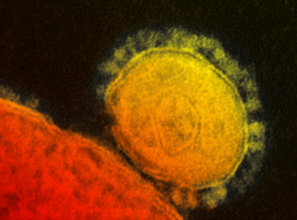

Pandémie COVID–19
(SARS-CoV-2)
  Mesures barrières
  Transmissibilité
  Contagiosité
Robert COHEN
InfoVac-France
ACTIV
GPIP
CHI-Créteil
UPEC
Màj 07 Octobre 2020

Slide 2

Ont contribué à la réalisation de ce diaporama
Yves Gillet
Amine Si Ali
Olivier Romain
Emmanuel Grimprel
Vincent Gajdos
Marie-Aliette Dommergues
François Vie Le Sage
Geneviève Monguillot
Avertissement : Il persiste encore de très nombreuses inconnues sur
  ce virus
  cette pandémie
  les traitements

Slide 3

7 erreurs à propos du SARS-CoV-2
  Il n’y a pas de transmission « air » du virus
  Le masque est inutile en population générale
  La PCR nasale n’est pas un examen sensible
  Les tests de diagnostic rapide « antigénique » ne sont pas utiles
  Une PCR + = risque élevé de contagion
  Sérologie négative à distance des symptômes = pas de maladie COVID-19
  Un vaccin efficace, bien toléré et en quantité suffisante va être disponible avant la fin 2020
3
3
3
3
3
3
3
3
3

Slide 4

La pandémie COVID-19 a, à peu près tout changé…
et dans le monde entier
Notre vie
Notre économie
Nos rapports aux autres
Nos pratiques
Elle a surtout fait perdre leur bon sens (à beaucoup de gens) et leur sens clinique (à nombre de médecins)
Peut-on faire une médecine fondée uniquement sur les preuves pour une maladie inconnue ?
Elle a mis en exergue toutes les difficultés et les faiblesses
  De notre société
  De nos administrations
  De notre système de santé
    A l’hôpital
    En ville
    La formation des médecins (recommandations, algorithmes >>> compréhension des maladies et de leurphysiopathologie)
L’imagination est plus importante que la connaissance
A. Einstein
5/10/2020

Slide 5
La pandémie COVID-19 a, à peu près tout changé…
et dans le monde entier
Aux USA, le nombre de morts a suggéré que la gravité du COVID est due à la rencontre de l’épidémie de SARS-CoV-2 et de l’épidémie de l’obésité dans ce pays
C’est aussi la rencontre d’une épidémie avec la bêtise humaine
On demande à l’état
  tout et son contraire
  des règles simples alors que la situation est compliquée
  des conduites fixes alors que les connaissances et la situation sont évolutives
Le Président en mars a parlé d’une situation de guerre
  En as-t-il tiré les conséquences ?
  Si s’en est une, c’est une guerre de mouvements et pas une guerre de tranchées
  Les décisions prises sont souvent les bonnes, mais
    Souvent à contre temps
    Sans la logistique nécessaire
Le syndrome de la ligne Maginot
Les amateurs font de la stratégie et les professionnels de la logistique.
G^{al} Bradley
5/10/2020

Slide 6


La pandémie COVID-19 a, à peu près tout changé…
et dans le monde entier
Les points positifs
  Les connaissances sur une maladie n’ont jamais évolué aussi rapidement
  Toutes les publications sont immédiates et en accès libre
Les points négatifs
🚷 les articles, ni même les abstracts ne sont plus lus : la majorité se contentent du titre et des conclusions
les nouvelles études sont affichés comme des post-it sur un tableau, sans essayer de reconstituer le puzzle des connaissances scientifiques
La santé n’a plus de prix pour le COVID
On peut espérer que l’après-crise fera bouger notre société et nos pratiques médicales sclérosées
5/10/2020

Slide 7
PLAN
Réflexions sur
  L’évolution de la pandémie
  Les mesures barrières
  La transmissibilité, la contagiosité (R0) et l’épidémie
Diaporama COREBReacting : https://www.coreb.infectiologie.com/UserFiles/File/coreb-reacting-26062020.pdf

Slide 8
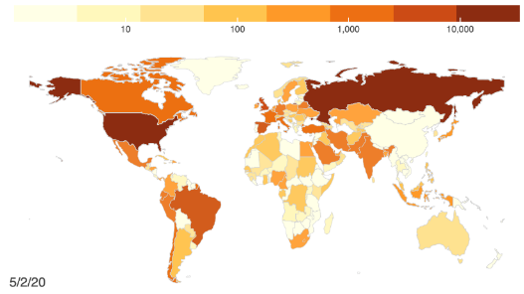
Evolution de la pandémie

Slide 9
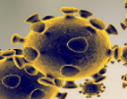
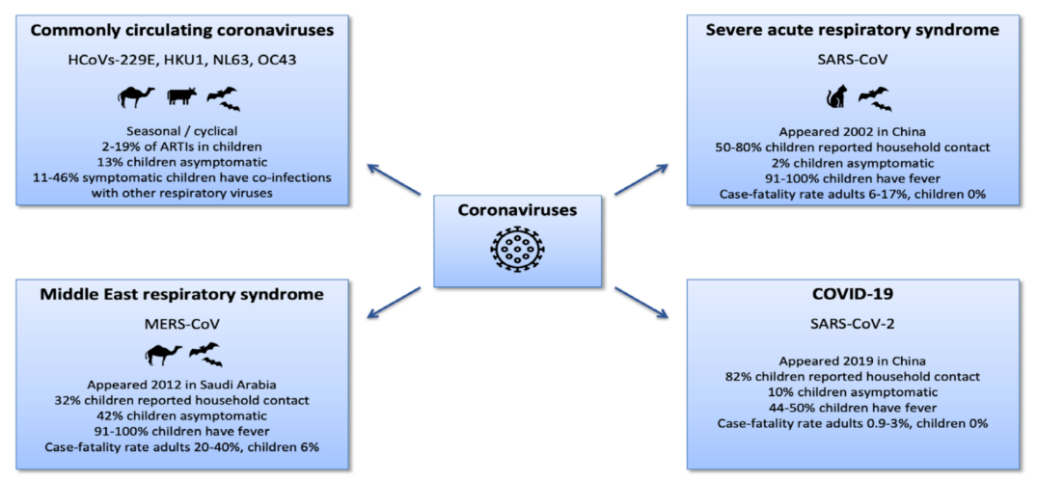
Les maladies à coronavirus
Zimmermann & Curtis Pediatr Infect Dis J 2020 https://journals.lww.com/pidj/FullText/2020/05000/Coronavirus_Infections_in_Children_Including.1.aspx

Slide 10

La cascade des infections à SARS-CoV-2
Innate immunity (trained?)
ACE
Nasal expression
Adaptive immunity more
potent and adaptive
Exposure
Infection
Disease
Severe
disease
Death
Reduced exposure to SARS-CoV-2
(Inoculum size)
Characteristics
of viruses
Co-infections
(virus, bacteria)
5/10/2020

Slide 11
CONTAMINATION
MALADIE
Asymptomatiques
Séquelles……..
Symptômes
Bénins
Graves
0
7
15
21
28
Contagiosité
0
4
7
15
21
28
.
...
..
.
...
..
..
..
.
..
.
.
...
..
..
.
.
.
...
...
...
..
..
..
..
.
.
…
...
.
.
PCR
0
4
7
15
21
28
…
..
…
…
…
……
…
..
………
…
..
…
Sérologie (Ac)
0
4
7
15
21
28
Contagiosité
2 à 4 jours avant les symptômes
Les asymptomatiques peuvent être contagieux
Diminue après 1 semaine de symptômes et 14 jours après la contamination
PCR
Une PCR + ne signifie pas forcément contagiosité
Tenir compte de la clinique, de l’existence ou non de symptômes et de la date estimée de contamination
Si PCR + chez asymptomatique, sans date de contact identifiée, le considérer en début de maladie (sauf si sérologie positive)
5/10/2020

Slide 12
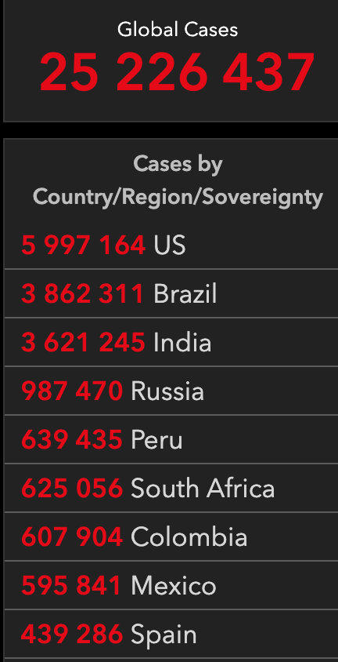
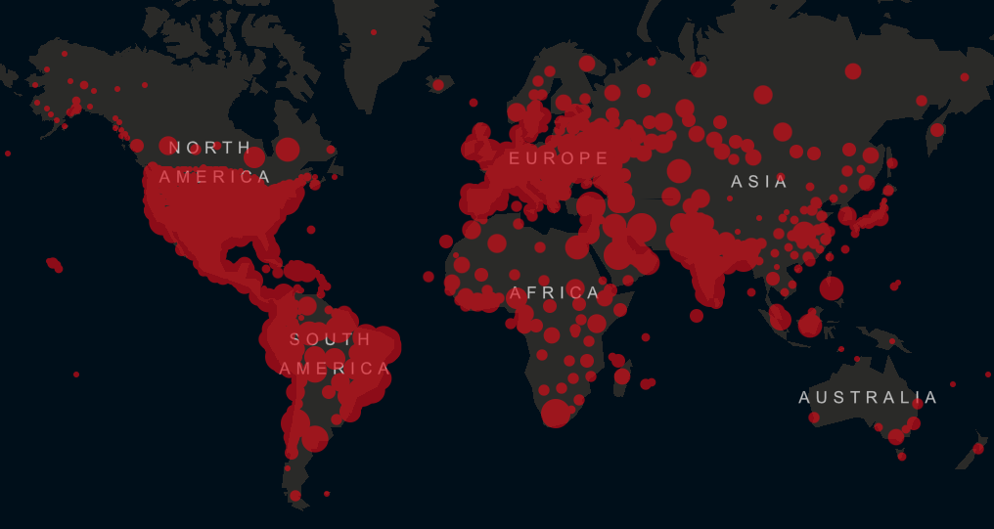

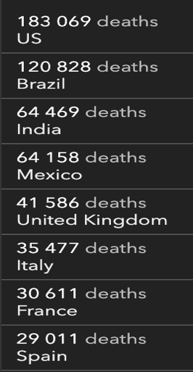
La pandémie COVID-19 dans le monde (31/08/2020)
Pour juger de l’intensité de l’épidémie, plus que le nombre de « diagnostics confirmés » qui dépend essentiellement de la capacité à faire des tests, il est préférable de s’intéresser au nombre de décès (influencé aussi par les capacités diagnostiques, le système de santé et par la transparence des régimes politiques)
31 Août 2020
Johns Hopkins university : https://coronavirus.jhu.edu/map.html

Slide 13
La pandémie COVID-19 dans le monde rapportée à la population (31/08/20)
Hémisphère NORD
Hémisphère SUD
PAYS | Nbre de décès par million
France | 469
Espagne | 620
Italie | 587
Allemagne | 112
Belgique | 853
USA | 565
Chine | 3
Angleterre | 611
Suisse | 231
PAYS | Nbre de décès par million
Australie | 26
Nouvelle Zélande | 347
Chili | 587
Argentine | 187
Brésil | 568
Afrique du sud | 236
La mortalité semblait nettement moins importante dans l’hémisphère Sud même dans des pays où le diagnostic biologique est disponible facilement.
Saisonnalité ? Densité du trafic aérien ?
Ces dernières semaines la mortalité a beaucoup augmenté dans plusieurs pays d’Amérique du Sud dont le Brésil
31 Août 2020

Slide 14
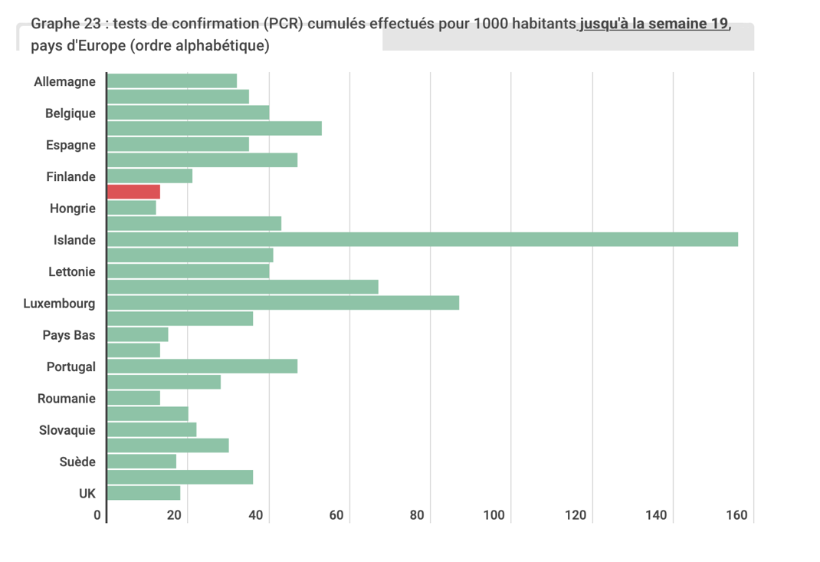
COVID-19 en France
(Nb de test faits pour 1000 habitants)
Lors de la première période de l’épidémie, la France faisait partie des pays européens ayant un nombre de PCR réalisées par
1000 habitants parmi les plus faibles.
2 conséquences
Nombre de cas sous estimés
Mortalité relative surestimée
Ces dernières semaines, le nombre de tests effectués a beaucoup augmenté en France (> 100 000/Jr) mais les délais d’obtention des résultats a été souvent prolongé.
France
France
Jarlier V : https://infogram.com/graphiques-covid_new-1hd12ymxl5gx2km
14

Slide 15
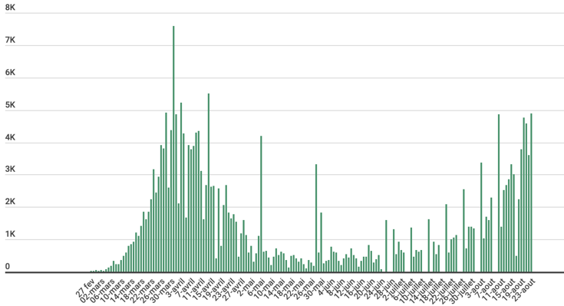
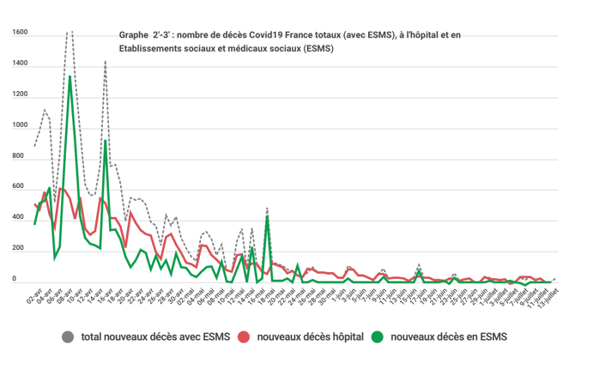
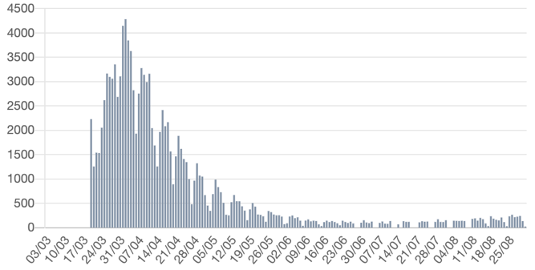
COVID-19 en France
(Evolution du Nb de cas au 31/08/20)
Le contraste entre le nombre de
cas diagnostiqués qui ⇧ beaucoup
et le nombre d’hospitalisations et la mortalité qui sont relativement stables est dû:
- À ⇧ ⇧ du nb de test effectués
- Au plus jeune âge des cas
(les plus jeunes suivant moins les recommandations de prévention)
Au rôle des masques pour diminuer le risque de passage
contamination→ maladie
Nombre de patients diagnostiqués
Jarlier V : https://infogram.com/graphiques-covid_new-1hd12ymxl5gx2km
Nombre de nouveaux patients hospitalisés
Nombre de décès
31 Août 2020
15
https://www.gouvernement.fr/info-coronavirus/carte-et-donnees

Slide 16
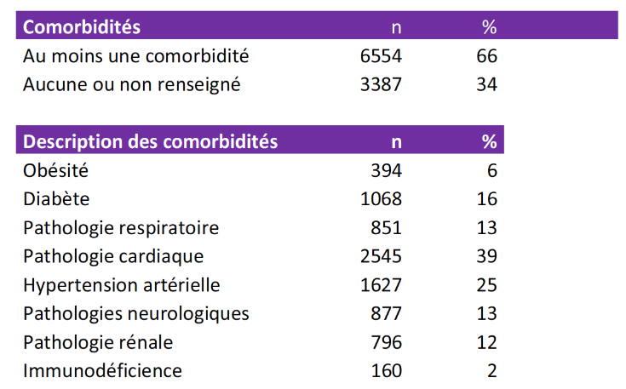
Covid-19 en France - Facteurs de risque « Adulte »
Décès avec mention COVID-19, du 1er mars au 11 mai 2029
Source: Santé Publique France, Inserm-CépiDC
16

Slide 17
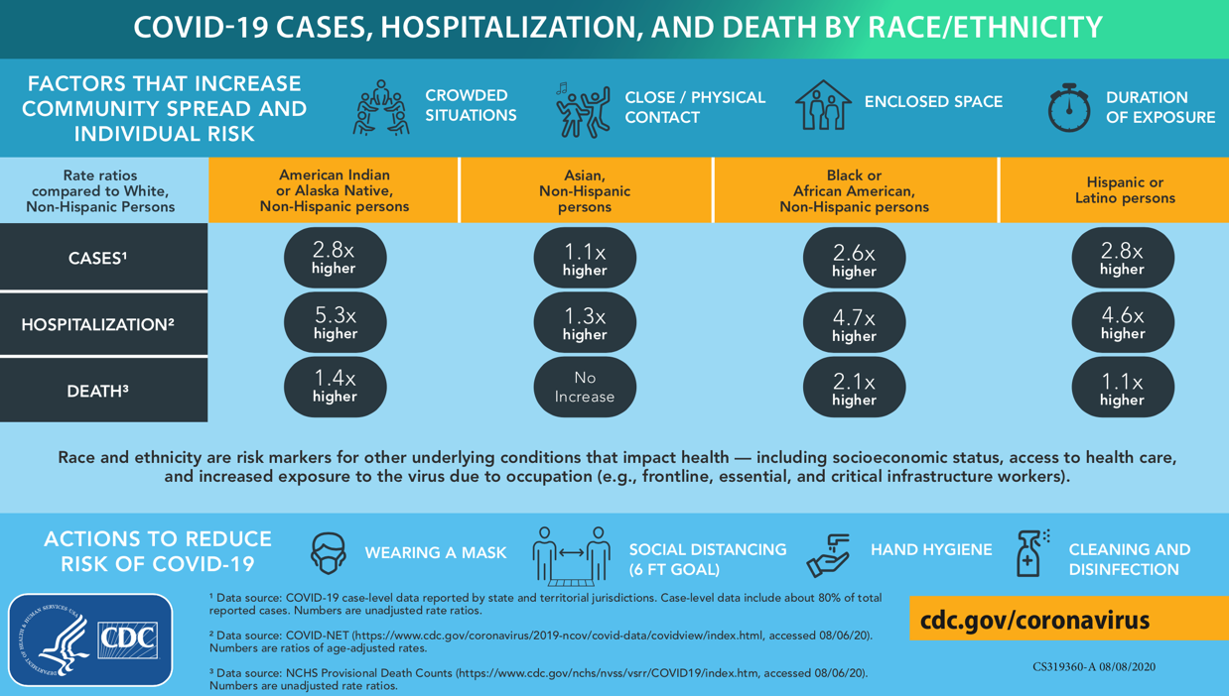
Cette étude rappelle que le risque de maladie et d’hospitalisation est très augmenté dans certaines ethnies : Noirs, Hispaniques, Indiens
Sans que cela ne corresponde forcément à des facteurs génétiques (niveau socio –économique, promiscuité, obésité…)
https://www.cdc.gov/coronavirus/2019-ncov/downloads/covid-data/hospitalization-death-by-race-ethnicity.pdf?referringSource=articleShare
5/10/2020

Slide 18
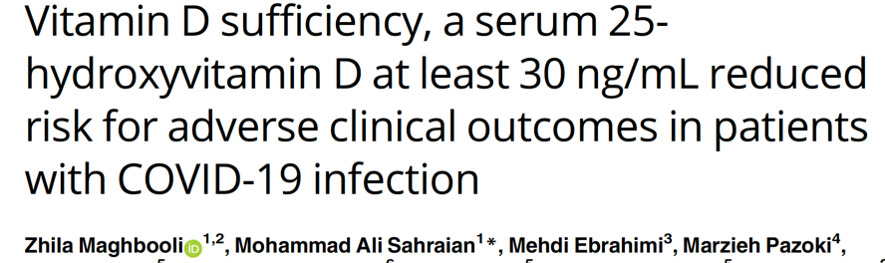

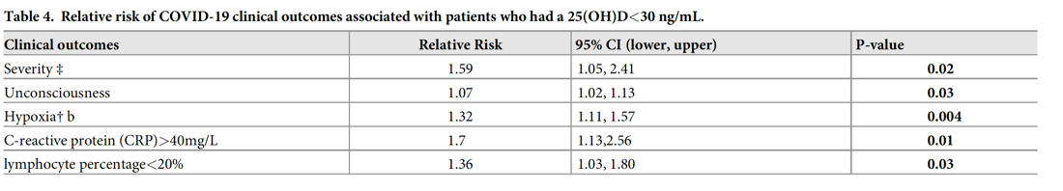
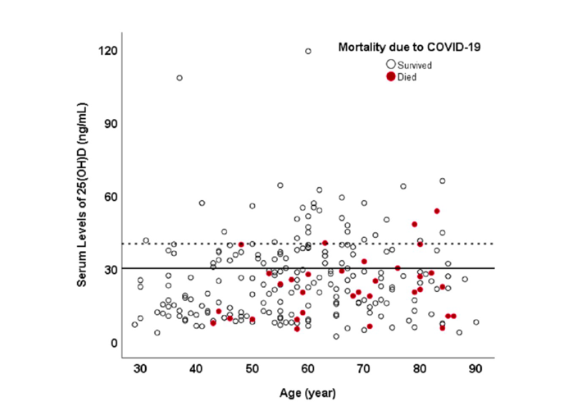
Cette étude confirme que des taux de vitamine D bas sont corrélés avec un risque accru de formes graves
5/10/2020

Slide 19
Après des mois de recherches dans le monde entier, de nombreuses questions restent en suspens. Les exemples déconcertants sont nombreux
Pourquoi y-a-t-il eu un nombre de morts aussi important dans le nord de l'Italie, mais pas dans le reste du pays ?
Pourquoi en avril, dans une ville en Équateur, beaucoup de malades sont-ils morts rapidement et les corps abandonnés sur les trottoirs ?
Pourquoi, au printemps 2020, si peu de villes représentaient-elles une part importante des décès dans le monde, alors que beaucoup d’autres, de caractéristiques similaires, ont été peu touchées ?
Qu’avons-nous appris de la Suède, considérée comme :
  un succès en raison de son faible nombre de cas durant l’été, et maintenant en automne tandis que le reste de l'Europe connaît une seconde vague ?
  un échec en raison de taux de mortalité excessifs antérieurement dans la pandémie
5/10/2020
https://www.theatlantic.com/health/archive/2020/09/k-overlooked-variable-driving-pandemic/616548/

Slide 20
Après des mois de recherches, dans le monde entier, de nombreuses questions restent en suspens.
Toutes les explications proposées
  le temps et la saison
  les populations âgées
  la vitamine D
  l'immunité préalable
  l'immunité de groupe
  le suivi global, par la population, des mesures de prévention de la transmission
  (nombre de contacts, distancement, masques en milieux fermés et en situation de promiscuité, hygiène des mains)
Une des explications, peu mise en avant et issue des avancées des recherches, réside dans la compréhension des caractéristiques de la transmission de la maladie, avec notamment :
  l’existence de super-contaminateurs
  des situations de super-contamination
  le rôle des tests de diagnostic rapide
n'expliquent pas ces différences.
5/10/2020
https://www.theatlantic.com/health/archive/2020/09/k-overlooked-variable-driving-pandemic/616548/

Slide 21

Comprendre les mesures barrières
Aucune mesure appliquée isolément n’est suffisamment efficace
L’application de plusieurs mesures « associées » diminue considérablement le risque mais ne l’élimine pas
Jefferson T : https://doi.org/10.1101/2020.03.30.20047217.
Robert COHEN, Amine Si Ali, Yves Gillet

Slide 22
Ralentir l’évolution de l’épidémie
Diminuer la contagiosité
Seules mesures possibles aujourd’hui : Gestes barrières et mesures de distanciation
En population générale :
Changement de paradigme : être capable d’expliquer (donc de comprendre) cette volte face
Jusqu’à début Mai
Masques inutiles et masques « alternatifs » potentiellement dangereux
=> Risque de se sentir faussement protégé et de négliger le reste
Port d’un masque chirurgical ou « alternatif » obligatoire dans tous les lieux publics « clos »
ou ceux même en extérieur où la distanciation ne peut être assurée
Mahasse BMJ 2020;369:m1422 doi: 10.1136/bmj.m1422

Slide 23
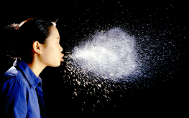
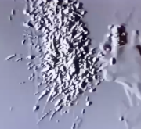
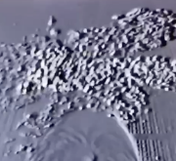
Mécanismes du transmission du SARS-CoV-2
Transmission prédominante pour les coronavirus : le mode « gouttelettes »
  Par inhalation des grosses ou moyennes gouttelettes (large or medium droplet) émises lors de toux, éternuements et en parlant
    Arrêtées au niveau des voies aériennes supérieures, lieu de réplication primaire des virus
    Mais aussi bouche, œil…
Mains
Grosses gouttelettes
60 à 100 µm (moyennes : 10 à 50 µm)
Retombent sur sol ou surface à moins de 2 m
Persistent peu de temps dans l’atmosphère
Surfaces
Objets
23

Slide 24
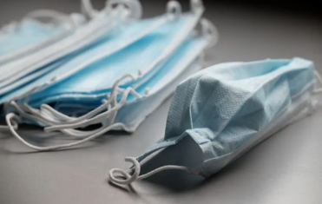
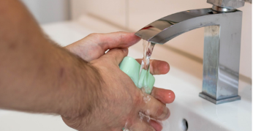
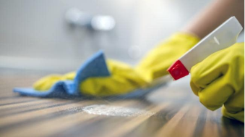
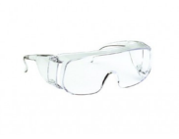
Se protéger des grosses et moyennes gouttelettes
Mesures correctives
  Masque chirurgical
  Hygiène des mains
  Hygiène des surfaces
  Lunettes
  *
* Le port de blouse à usage unique, de gants et de charlotte sont des mesures complémentaires
24

Slide 25

On sait maintenant que :
La transmission commence avant les symptômes
Chez les sujets pré-symptomatiques (sans toux, sans éternuement) la quantité de virus peut être très élevée
Les sujets asymptomatiques peuvent être aussi contagieux
Le rôle de la transmission « air » est maintenant admis par tous, bien que son importance dans la dynamique de l’épidémie ne soit pas complètement connue
Azimi https://doi.org/10.1101/2020.07.13.20153049doi: medRxiv preprint
25

Slide 26
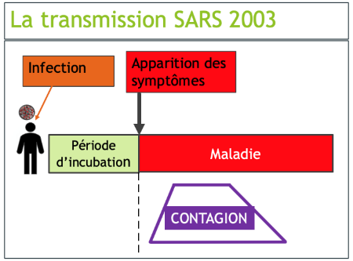
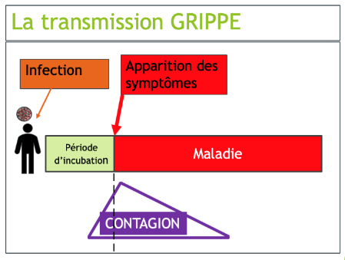
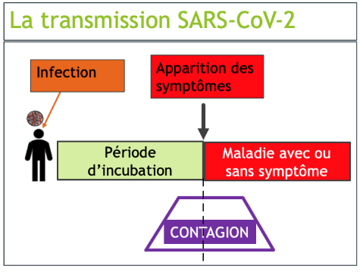
La contagiosité débutant
avant les symptômes est
un fait maintenant admis
par toutes les instances
Contagion
26

Slide 27
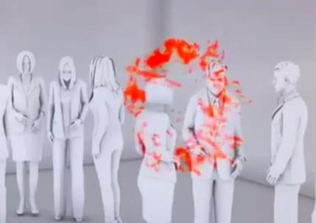
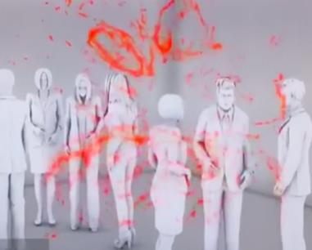
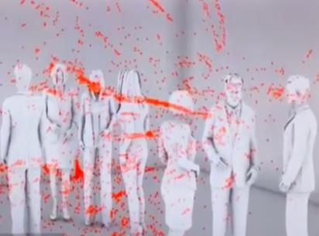
Mais la transmission « air » par microgouttelettes (droplet nuclei) est possible
- Les petites gouttelettes sont inhalées directement dans les voies aériennes inférieures
- Depuis quelques semaines on savait que de l’ARN viral y est détecté,
- Depuis peu on sait que l’on peut y cultiver le SARS-CoV-2 (Santarpia https://www.medrxiv.org/content/10.1101/2020.07.13.20041632v2)
- Le risque « air » est accentué dans des conditions particulières, en milieu fermé (aérolisation).
-
Petites gouttelettes
1 à 10 µm
Contiennent de l’ARN virale
Restent plusieurs heures dans l’air et se diluent dans l’atmosphère
27

Slide 28



Petites gouttelettes: effet de l’aération (ouverture des fenêtres)
En quelques minutes les µgouttelettes disparaissent
L’aération régulière des pièces permet de chasser les petites gouttelettes vers l’extérieur
28

Slide 29
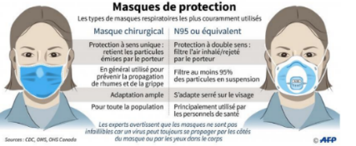
Se protéger de la transmission « air »
Mesures correctives
  FFP2 théoriquement > Masque chirurgical
    Une analyse Cochrane ne montre pas de ≠ significative
      Jefferson T https://doi.org/10.1101/2020.03.30.20047217
    Un avis des hygiénistes et infectiologues de l’APHP a été publié dans ce sens
      https://www.infectiologie.com/UserFiles/File/spilf/recos/choix-des-masques-14-avril-2020.pdf
    Enfin un avis très récent de la société d’hygiène hospitalière sur le port des masques vient d’être mis en ligne
      https://www.sf2h.net/wp-content/uploads/2020/02/
  Aération des pièces +++
  Masque anti-projection (Alternatif ou Masque chirurgical) pour les patients essentiellement pour limiter l’émission des gouttelettes et aérosols potentiellement contaminants pour les autres
29

Slide 30
Port du masque en population générale (chirurgical ou alternatif)
> 95 % des clusters importants ont été secondaires à des contaminations en milieu fermé et non en extérieur
Ceci s’explique par le fait que
  La distanciation est moins aisée
  La contamination « air » s’observe très préférentiellement en milieu fermé
  Le port d’un masque par chacun limite la quantité de particules émises en toussant, éternuant ou parlant
Le port du masque est utile en extérieur lorsque :
  la distanciation n’est pas assurée
  il y a beaucoup de personnes
  le temps de contact est prolongé (>15’)
Depuis le fin Juillet 2020, le port d’un masque est obligatoire en France dans les espaces publics clos
Depuis Août 2020, le port d’un masque est obligatoire dans les espaces publics « extérieurs » dans de nombreuses villes de France
31 Août 2020
30

Slide 31
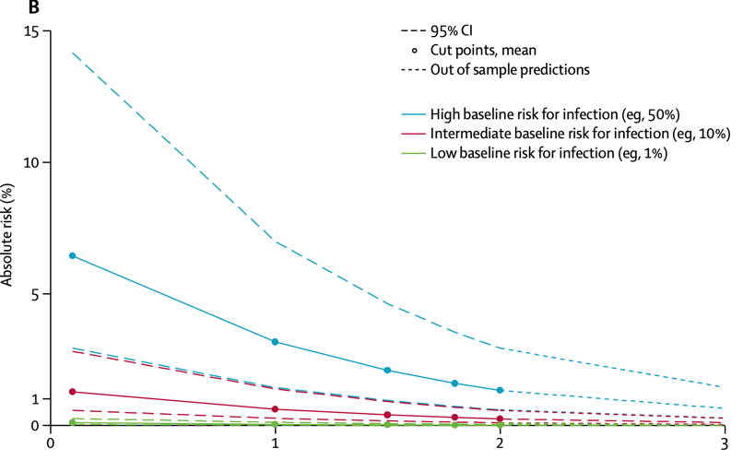
Physical distancing, face masks, and eye protection to prevent person-to-person transmission of SARS-CoV-2 a systematic review and meta-analysis
Chu Lancet 2020; 395: 1973–87
DISTANCEMENT > 1 M AOR = 0·18, 95% CI 0·09 to 0·38
    Efficacité ⇧ avec la distance
MASQUES AOR = 0·15, 95% CI 0·07 to 0·34
    FFP2 > Chirurgical et alternatif
    Soins > population générale
    (meilleure utilisation chez les soignants ?)
PROTECTION OCULAIRE AOR = 0·22, 95% CI 0·12 to 0·39
L’efficacité varie en fonction de la circulation virale
→ Intérêt variable en fonction du risque

Slide 32
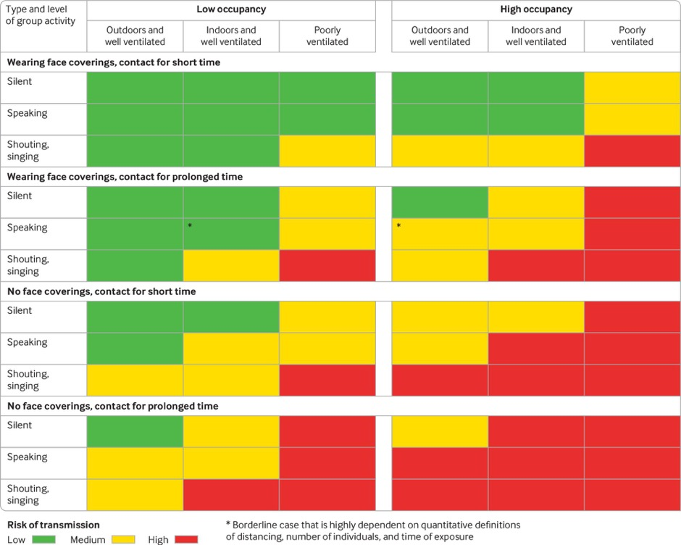

Risk of SARS-CoV-2 transmission from asymptomatic people in different settings and for different occupation times, venting, and crowding levels (ignoring variation in susceptibility and viral shedding rates).
Cette étude montre que
les mesures de distancement et le port
du masque doivent être appliqués avec
quelques subtilités.
En effet, le risque dépend non seulement
de la distance mais aussi de l’activité et
du lieu (intérieur, extérieur, ventilation, nombre de personnes).
31 Août 2020
Nicholas R Jones et al. BMJ 2020;370:bmj.m3223
©2020 by British Medical Journal Publishing Group

Slide 33
Recommandations pour les écoles primaires, les collèges et lycées (Août 2020)
Sociétés allemandes de médecine de l’enfant et de l’adolescent et Académie allemande d’hygiène hospitalière
 | Incidence faible (< 25 nouveaux cas *) |  | Incidence moyenne (25 - 50 nouveaux cas*) |  | Incidence élevée (> 50 nouveaux cas *)
 | 6 - 10 ans | > 10 ans | 6 - 10 ans | > 10 ans | 6 - 10 ans | > 10 ans
Port du masque (1) | non | oui | non | oui | oui | oui
Lavage des mains (avec eau et savon, essuie mains papier) (2) | oui | oui | oui | oui | oui | oui
Désinfection des mains (3) | non | non | non | non | oui | oui
Distanciation, Division des classes, enseignement présentiel complété par cours en ligne | non | non | non | non | oui | oui
Classes fixes (pas de mélange des élèves) | non | non | oui | oui ** | oui | oui **
Distanciation en classe | non | non | non | non | oui | oui
Travail en groupe au sein de la classe | oui | oui | oui | oui | non *** | non
Aération des classes toutes les heures (4) | oui | oui | oui | oui | oui | oui
Récréations séparées | non | non | oui | oui | oui | oui
Cours d'éducation physique et sportive | oui | oui | oui | oui | non | non
Désinfection non ciblée des surfaces en plus du nettoyage quotidien (5) | non | non | non | non | oui | oui
Par exemple masques à plis en coton (doivent couvrir nez et bouche). Assis à leur place, les élèves peuvent retirer le masque
(2) L'équipement des écoles en points d’eau pour lavages des mains est indépendante des recommandations liées au Sars-cov-2
(3) Les enseignants et le personnel des écoles doivent avoir accès à des SHA pour désinfection des mains.
Pour les enfants de plus de 10 ans, une désinfection soigneuse des mains peut être une alternative au lavage des mains
(4) Pour les pièces sans ouverture vers l'extérieur, s'assurer que des mesures de ventilation efficaces peuvent être mises en place, dans le cas contraire, ne pas utiliser ces locaux
(5) Une désinfection ciblée en cas de souillure (sang, vomissements, …) est prévue dans les mesures d'hygiène habituelles
* Nombre cumulé de nouveaux cas pour 100 000 habitants (dans la ville, l'arrondissement ..) durant les 7 derniers jours.
En cas de survenue de malades au sein d'un établissement, les obligations de tests et les mesures à prendre seront discutées avec les instances sanitaires
** sauf pour les éléves des lycées si capables de respecter les mesures barrières strictes
*** possible si les régles de distanciation peuvent être respectées
31 Août 2020

Slide 34
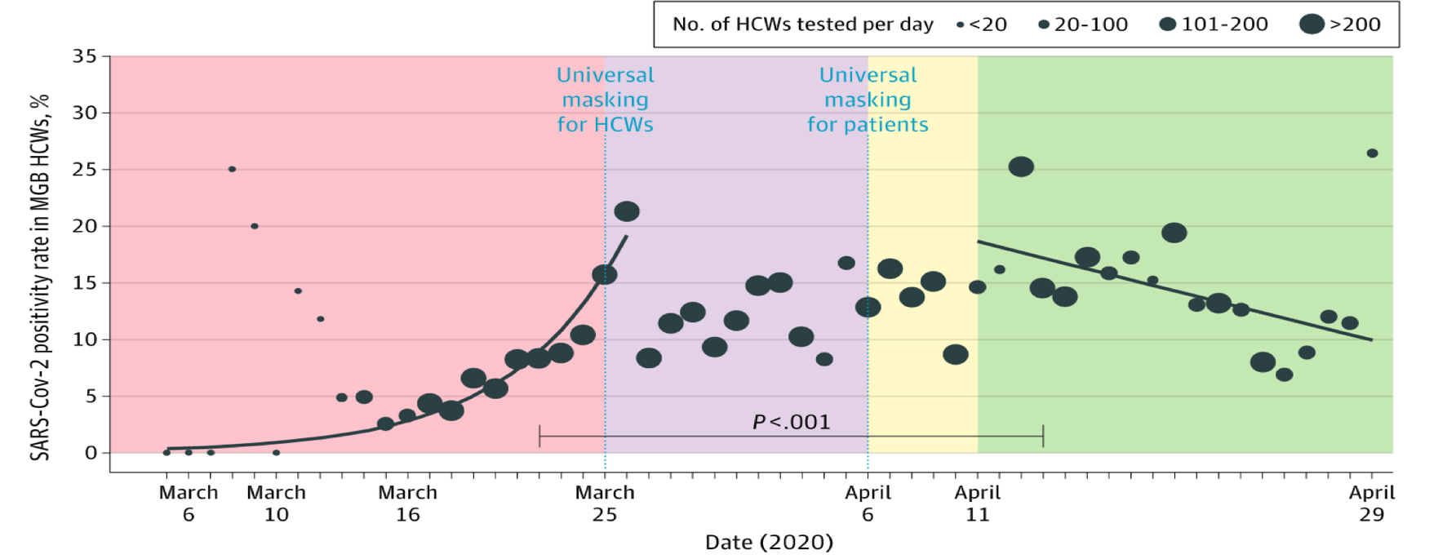
Association Between Universal Masking in a Health Care System and SARS-CoV-2 Positivity Among Health Care Workers
Effet du port du masque sur le risque de contamination des professionnels de santé
Le port du masque par les professionnels de santé et par la population diminue le risque
Wang X JAMA. Published online July 14, 2020. doi:10.1001/jama.2020.12897

Slide 35


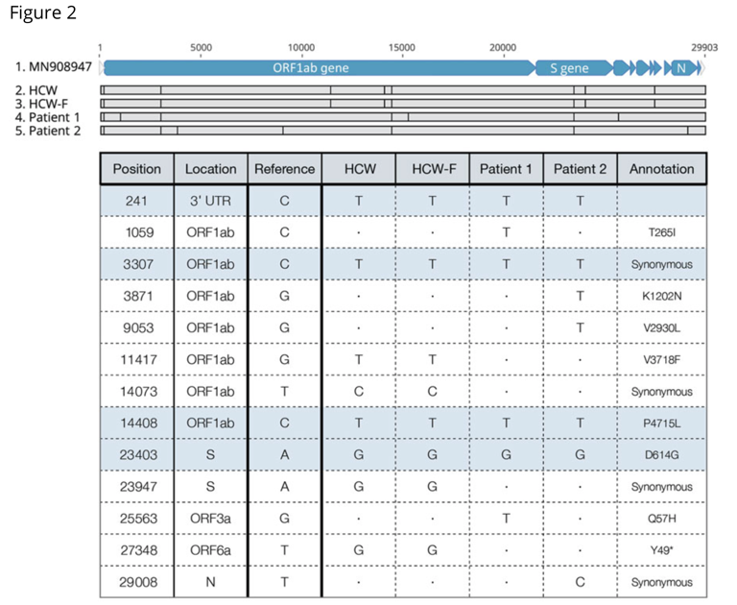
En utilisant le séquençage des virus de 2 patients et de 2 soignants, les auteurs montrent que les souches ne sont pas les mêmes, et que les protections prises au sein des structures de soins protègent le personnel d’une contamination intra-hospitalière, mais pas de contracter le SARS-CoV-2 à l’extérieur
31 Août 2020
Safdar EID Volume 26, Number 10—October 2020

Slide 36
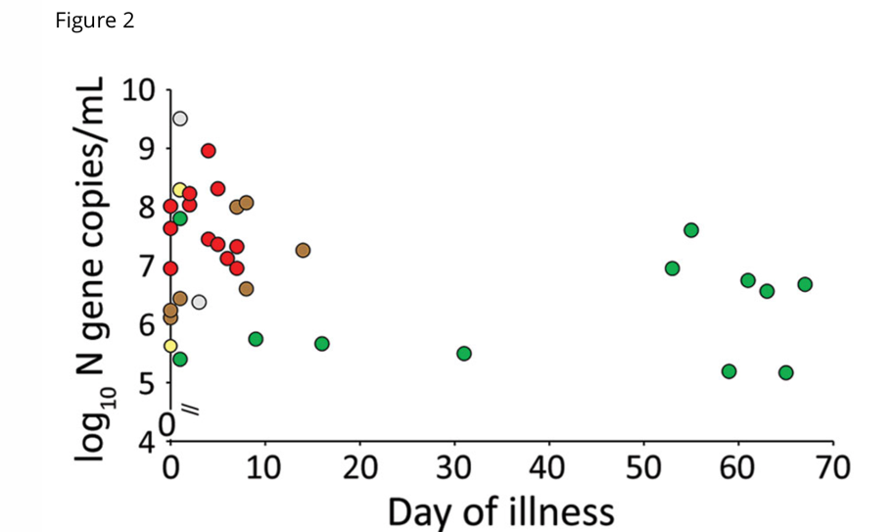
Rouge : culture + & PCR +
Jaune : culture + & PCR-
Vert n : culture - & PCR +
Comparaison culture et PCR : les auteurs montrent que chez tous les patients, la culture est négative dès le 8ème jour alors que la PCR peut rester positive pendant des semaine voire des mois.
31 Août 2020
EID Volume 26, Number 10—October 2020

Slide 37
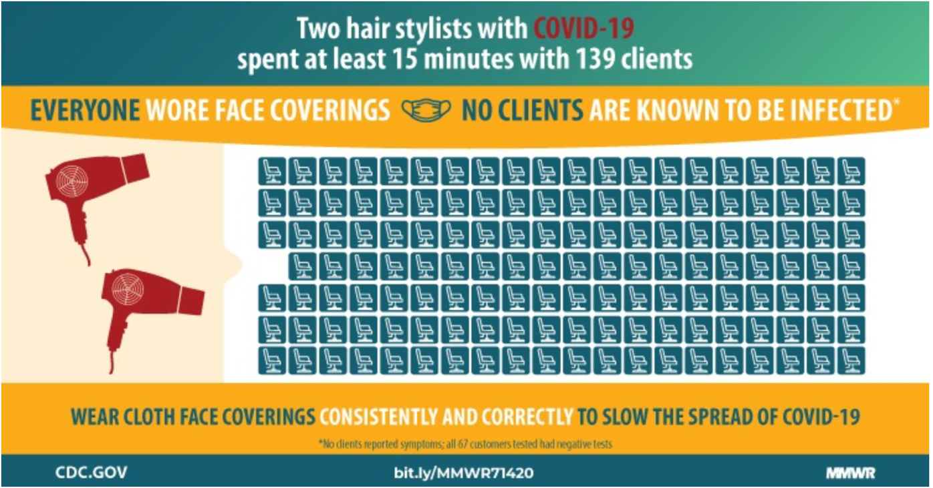
Port du masque en population générale
Efficacité dans les salons de coiffure
Aucune contamination n’a été observée si les coiffeurs et les clients portent un masque
https://www.cdc.gov/mmwr/volumes/69/wr/mm6928e2.htm?s_cid=mm6928e2_e&deliveryName=USCDC_921-DM32906
37

Slide 38
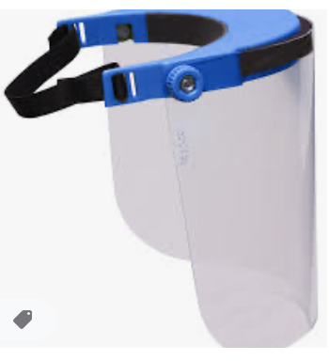
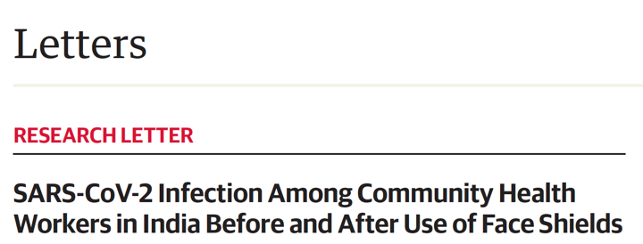
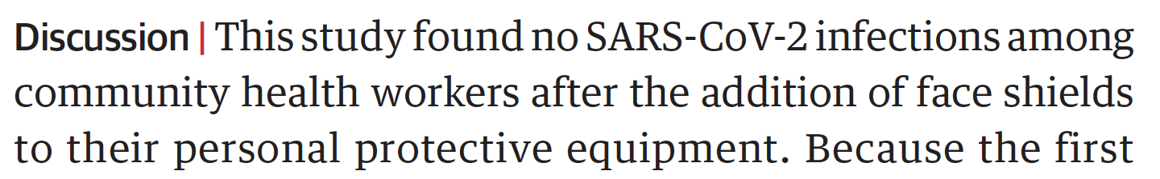

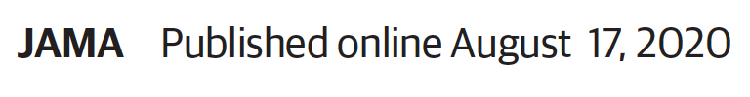
Et les Visières de protection
Ne peuvent remplacer ni les masques, ni le distancement
Néanmoins, pour les personnes plus exposées en association aux masques et aux
autres mesures, ils peuvent apporter une protection supplémentaire
38

Slide 39
Se protéger de la transmission par les mains
Les mains peuvent être contaminées directement à partir des sécrétions respiratoires, ou par contact avec des surfaces ou objets contaminés
Elles peuvent être donc impliquées dans la transmission des virus entre les individus, et sont responsables de la contamination à partir des objets ou des surfaces
Des virus présents sur des objets ou des surfaces ne peuvent être contaminants que s’ils ont été amenés sur les muqueuses (nez, bouche, œil) par les mains
En absence de nettoyage, les virus SARS-COV-2, peuvent persister sur les mains, les surfaces et objets pendant plusieurs heures.
39

Slide 40
Se protéger de la transmission par les mains
Persistance sur objets et surfaces
  Meilleure à 4°C qu’à températures élevées
  Plus longue sur surfaces lisses que rugueuses
  Au moins 3 h sur papiers
  Au moins 2 jours sur bois et tissus
  Supérieure sur carton, plastique, aluminium, verre ou acier (poignées de porte, robinets)
La durée de persistance d’une activité potentiellement contaminante dépend du type de surface et des conditions environnementales
Les virus persistent mieux sur les gants que sur des mains lavées régulièrement
Chin A Lancet Microbe 2020 https://doi.org/10.1016/S2666-5247(20)30003-3
40

Slide 41
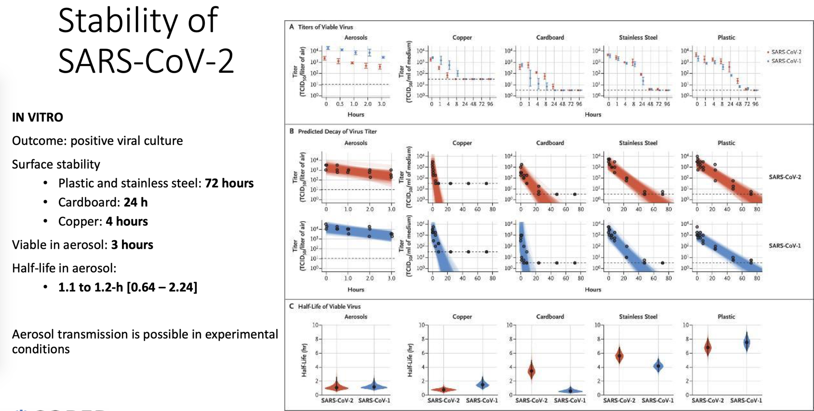
Persistance du SARS-CoV-2 dans les aérosols et sur les surfaces
31 Août 2020
Van Doremalen N et al. NEJM 2020 Apr
41

Slide 42
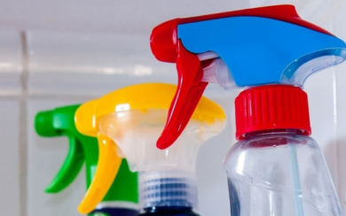
Se protéger de la transmission par les mains
Ces virus « enveloppés » sont par contre très sensibles
  À l’hygiène des mains fréquente :
    avec produits hydro-alcoolique
    eau + savon (20’’)
  Aux produits de désinfection pour surfaces et objets (résistent moins de 5 mn)
    Sprays désinfectants virucides divers (NF)
    Javel
    Produits alcoolisés > 60°
42

Slide 43
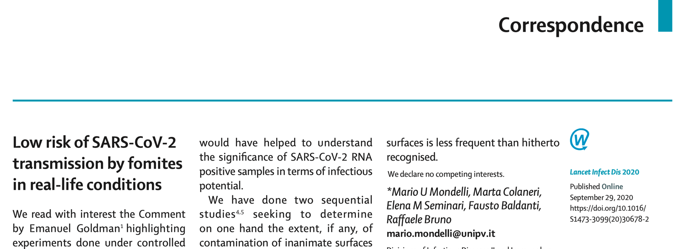
Cette étude suggère que les objets jouent probablement un rôle mineur dans la dynamique de l’épidémie
5/10/2020
43

Slide 44
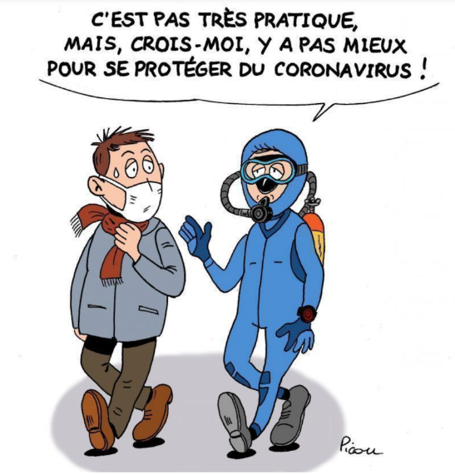
Mesures barrières
Le port du masque
Les mesures d’hygiène
Les mesures de distanciation
44

Slide 45

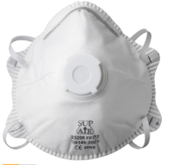

Trois types de masque disponibles
Masque FFP1 ou chirurgical
Objectif principal : éviter projections de gouttelettes
Protéger des grosses gouttelettes émises de face par autrui
Doit être porté systématiquement par les soignants
Masque FFP2 ou N95
Le plus étanche et le plus efficace en cas de contamination « air »
A privilégier en réanimation, dans toutes situations nécessitant gestes invasifs des voies respiratoires ou en risque d’aérolisation.
Masque « alternatifs » ou « maison »
Objectif principal: limiter les projections de gouttelettes dans l’atmosphère
Pouvoir de protection non garanti
45

Slide 46


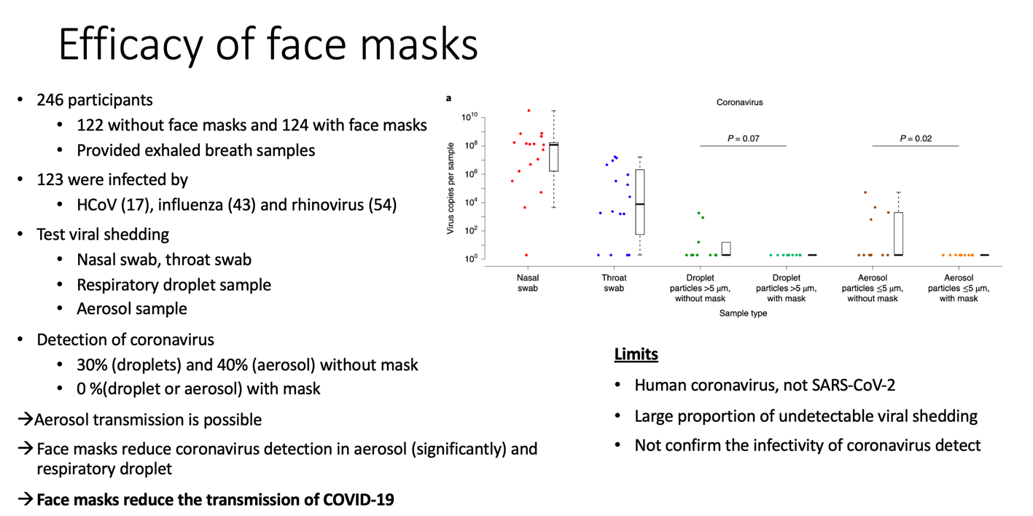
Les masques chirurgicaux réduisent l’émission de gouttelettes et d’aérosols potentiellement contaminants
Ils diminuent le risque de transmission de SARS-CoV-2 par un effet altruiste
Leung NHL et al.Nature Med. May 2020
46

Slide 47
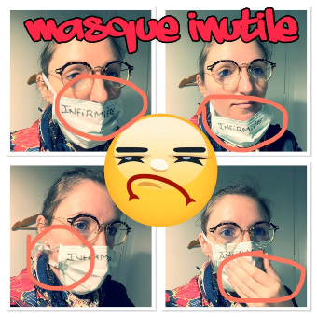
Règles strictes d’utilisation des masques pour efficacité maximale
Le positionner correctement en début d’utilisation et le maintenir en place
Ne pas le toucher : altère les capacités de filtration et peut souiller les mains
Le changer
  Toutes les 4 heures pour le masque chirurgical
  Toutes les 8 heures pour le FFP2
  Dès qu’il est mouillé, abîmé ou souillé
Se désinfecter ou se laver les mains lors du retrait
Le jeter immédiatement après usage si masque « jetable »
47

Slide 48
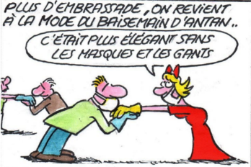
Les mesures d’hygiène
Se laver les mains très régulièrement à l’eau + savon (Au moins 20’’) ou soluté hydro-alcoolique (Mains = vecteurs importants de contamination)
Tousser ou éternuer dans son coude (limiter propagation gouttelettes)
Utiliser mouchoir à usage unique et le jeter immédiatement
Saluer sans serrer la main, éviter embrassades et contact physique
Désinfecter souvent surfaces et objets
Aérer régulièrement lieux clos (au moins 10 mn/heure) pour éliminer microgouttelettes restées en suspension dans l’air
48

Slide 49
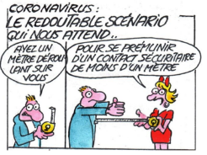

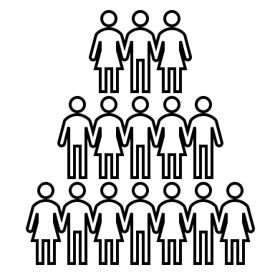
Les mesures de distanciation
Le SARS-CoV-2 ne circule pas seul, ce sont les individus qui le transportent et peuvent le transmettre sans même le savoir (porteurs asymptomatiques, pré-symptomatiques ou pauci-symptomatiques)
En population générale
Mais existent des patients hyper-contaminateurs
D’autres forcément moins contaminateurs
Mesures de distanciation : limiter le nombre de contacts
  Se tenir au moins à 1 mètre les uns des autres
  Réduire les déplacements
→ Confinement
49

Slide 50
Efficacité des mesures d’hygiène sur la gravité de la maladie
L’ensemble des mesures d’hygiène (distanciation, masques, lavage des mains, aération) a pour objectif de limiter le risque d’être contaminé par le virus mais aussi celui de passer d’une forme asymptomatique à une forme pauci-symptomatique ou à une forme grave.
En effet, l’inoculum bactérien ou viral peut jouer un rôle important dans ce passage.
Ceci est parfaitement démontré pour plusieurs maladies virales (varicelle, rougeole…)
Et vient d’être confirmé pour le SARS-CoV-2 dans une très élégante étude suisse :les auteurs ont comparé au sein de 3 casernes, l’efficacité du distancement tant sur le risque d’être contaminé que sur celui de présenter des signes cliniques.
M.Bielecki- CID août 2020
50

Slide 51


Efficacité des mesures d’hygiène sur la gravité de la maladie
Fig-2
La figure 2 montre que non seulement le
pourcentage de sujets contaminés est significativement inférieur lorsqu’un distancement a été adopté, mais aussi que parmi les sujets contaminés, la proportion de sujets symptomatiques est plus faible.
Fig-1
La figure 1 montre la chart flow de l’étude : nombre de sujets dans les différentes casernes, et le pourcentage de sujets contaminés.
M.Bielecki- CID août 2020
51

Slide 52


With viral infections in which host immune responses play a predominant role in viral pathogenesis, such as SARS-CoV-2, high doses of viral inoculum can overwhelm and dysregulate innate immune defenses, increasing the severity of disease.
Viral inocula influencing disease manifestations, higher doses of administered virus led to more severe manifestations of Covid-19
Facial masks would be to reduce the viral inoculum to which the wearer is exposed and the subsequent clinical impact of the disease.
Since masks can filter out some virus-containing droplets (with filtering capacity determined by mask type), masking might reduce the inoculum that an exposed person inhales.
Cette analyse rappelle qu’une quantité importante d’agents pathogènes contaminants est susceptible de dépasser les capacités du système immunitaire, de le déréguler et d’augmenter la sévérité de la maladie.
Les masques, en diminuant la quantité de virus
Réduisent le risque de contagion
Réduisent aussi le passage contagion → maladie
Pourraient permettre d’immuniser sans maladie (variolisation)
5/10/2020
52

Slide 53

Comment limiter les risques d’infection à coronavirus ?
Pour être « stable » une table a généralement besoin de 4 pieds
53

Slide 54
Comment limiter les risques d’infection à coronavirus ?
1er pied
2ème pied
3ème pied
4ème pied
DISTANCIATION
NOMBRE
TEMPS
MESURES D’HYGIENE
&
GESTES
BARRIÈRES
&
MASQUES
DE CONTACTS
DE CONTACT
DE CONTACT
LE RISQUE EST TOUJOURS BEAUCOUP PLUS IMPORTANT EN MILIEU FERMÉ QU’EN EXTERIEUR
54

Slide 55
Comment limiter les risques d’infection à coronavirus ?
Le premier pic épidémique est derrière nous en France et dans la quasi-totalité des pays d’Europe, mais
  L’épidémie bat son plein dans l’hémisphère Sud
  Dans l’hémisphère Nord, elle n’est pas contrôlée dans de nombreux pays : USA, Israël, Iran…
  En Europe on observe une recrudescence du nombre de cas diagnostiqués ces dernières semaines, laissant craindre:
    Une extension de l’épidémie si les mesures de prévention ne sont pas suffisamment appliquées
    Un automne et un hiver difficiles
  Le niveau de prévention doit être adapté
    A l’activité en cours
    Au niveau de circulation du virus
    Au risque individuel
      Age
      Comorbidité
MESURES D’HYGIENE
&
GESTES
BARRIÈRES
DE CONTACTS
DE CONTACT
55

Slide 56

Limiter les risques d’infection à coronavirus en fonction de
la circulation virale et du risque individuel de forme grave
MESURES D’HYGIENE
&
GESTES
BARRIÈRES
DE CONTACTS
DE CONTACT
56

Slide 57

Limiter les risques d’infection à coronavirus en fonction de
la circulation virale et du risque individuel de forme grave
DE CONTACTS
DE CONTACT
57

Slide 58

En l’absence de vaccin
le scénario le plus probable
est la survenue d’épidémie
pendant la saison froide fonction
Du degré de saisonnalité du virus
De la durée de l’immunité
De l’immunité croisée
Des mesures d’hygiènes
DE CONTACTS
DE CONTACT
Kissler SM et al.Science. Apr 2020
58

Slide 59
Comment limiter les risques d’infection à coronavirus ?
  Le risque 0 n’existe pas
  En l’absence de vaccin, il faudra que 60 à 70 % de la population soit immunisée par le virus ou l’immunité croisée pour contrôler la circulation virale
  Adapter les mesures
    Au risque de la situation
    Aux facteurs de risque individuels
    A la circulation virale
Pas de virus | Circulation virale faible | Circulation virale moyenne | Circulation virale forte | Circulation virale très forte
Le monde d’avant | Fin de confinement | Actuellement Sept-Octobre ? | Le monde de Décembre ? | Confinement Jamais ?
DE CONTACTS
DE CONTACT
59

Slide 60
Mesures proposées en fonction des situations
Personnel soignant en structure COVID-19
Protection maximale
Dans le service: port d’un masque chirurgical
Au contact des malades :
  - port d’un masque FFP2
- lunettes
- sur-blouses
- gants…
Personnel soignant recevant tous types de patients
Port d’un masque chirurgical tout le temps de consultations
Hygiène rigoureuse des mains
Désinfection rigoureuse des surfaces et matériel
Aération régulière des lieux
En cas de gestes invasifs sur les voies respiratoires:
- gants
- lunettes
- sur-blouses
- éventuellement masque FFP2
Se changer après les consultations
60

Slide 61
Mesures proposées en fonction de situations
Pratique d’une « activité physique »
Lors de déplacements en extérieur, sans intention d’entrer dans un lieu où il peut y avoir du monde, le port du masque ne présente aucun intérêt.
Vie quotidienne
Le port du masque est nécessaire médicalement dans tous les lieux publics clos et en extérieur lorsque la distanciation ne peut être respectée.
De très nombreuses villes ont imposé le port du masque partout par souci de simplification et pour éviter les manipulations de celui-ci. Le même masque, gardé en position, peut-être utilisé dans différentes boutiques ou moyens de transport, au cours d’un même déplacement.
Le masque ne doit pas faire oublier qu’il n’est qu’une des mesures de préventions utiles au même titre que la distanciation et la désinfection ou lavage des mains rigoureux
Le port prolongé des gants est déconseillé car persistance longue des virus sur plastique
61

Slide 62

Comprendre la Transmissibilité, la Contagiosité, le R0
62

Slide 63
Facteurs pouvant favoriser ou inhiber la transmissibilité
la contagiosité ou la gravité des virus respiratoires
Immunité antérieure
Immunité acquise (naturellement ou par vaccination, directe ou croisée)
Immunité « innée » +/- « entrainée »
Facteurs individuels
(génétiques ou acquis)
- Récepteurs viraux
- Immunitaires (innés ou spécifiques)
Exposition
Colonisation
Maladie
Maladie
Grave
Décès
Inoculum
Quantité d’agents pathogènes
Co-infections
(Virus, bactéries)
63
63

Slide 64

Comprendre le phénomène d’épidémie : élément de base le R0
R0 c’est le taux de « reproduction » des maladies infectieuses (nombre moyen de personnes qu’une personne contagieuse peut infecter)
Dans une population ni vaccinée ni immunisée
Permet de calculer
  le temps de doublement d’une épidémie,
  le pourcentage de la population qui devrait être immunisée pour empêcher l’épidémie de prospérer
Il peut varier d’une étude à l’autre en fonction de l’environnement (intérieur, extérieur…),
des conditions météorologiques, des patients, des mesures d’hygiène
R0 = probabilité de transmission x taux de contact x durée de contagiosité
Grifoni A : Targets of T cell responses to SARS-CoV-2 coronavirus in humans with COVID-19 disease and unexposed individuals. Cell 2020 :doi.org/10.1016/j.cell.2020.05.015
64
Netea. Nature in Immunology March 2020 / Bunyavanich. JAMA May2020

Slide 65

Comprendre le phénomène d’épidémie : élément de base le R0
R0 du SARS-CoV2, est de ≠ 2 à 3 (en l’absence de mesures de distanciation et d’hygiène)
Si R0= 2,5 et en l’absence d’un rôle
  De l’immunité spécifique croisée Grifoni A Cell 2020 :doi.org/10.1016/j.cell.2020.05.015
  De l’immunité innée « entrainée » Netea. Nature in Immunology March 2020
  ou de résistance « spécifique » au virus liée par exemple
  à une moindre expression des récepteurs sur les muqueuses Bunyavanich. JAMA May2020
→ 60 à 70 % de la population doit être immunisée pour stopper l’épidémie
Certains sujets peuvent être «hyper-contaminateurs »
Et d’autres faiblement contaminateurs
65

Slide 66
R0 estimé des maladies infectieuses les plus fréquentes
 | R0 | Pourcentage de population immunisée
Rougeole | 15 - 17 | 93 - 95
Coqueluche | 10 - 14 | 93 - 95
Varicelle | 10 - 12 | 90 - 92
Oreillons | 10 - 12 | 90 - 92
Rubéole | 7 - 8 | 87
Diphtérie | 5 - 6 | 83
Polio | 5 - 6 | 83
Variole | 4 - 7 | 75 - 97
Influenzae | 1-2 | 50 - 60
Hépatite b | 1,1 (bas risque) | 10
 | 4 (haut risque) | 75
 | 8 (très haut risque) | 90
SARS-CoV2 | 2 - 3 | 60 - 70

Slide 67

Comprendre le phénomène d’épidémie
Autre paramètre: l’intervalle intergénérationnel
Intervalle inter-générationel
temps moyen entre le moment de la contamination d’un sujet et celle ou il devient contaminateur
Court pour la COVID-19 : 4 à 7 jours
Résultante
  d’une durée d’incubation courte
  d’une période de transmissibilité débute avant l’apparition des signes cliniques

Slide 68

Le facteur k…
En l’absence de mesures d’hygiène le R0 du SARS-CoV-2 $≈$ 3
  Le suivi rigoureux des mesures de prévention réduit globalement ce risque
Le facteur k est la façon d’évaluer cette dispersion
  Il apparait comme très dispersé pour le SARS-CoV-2
  Ce virus a tendance à se propager en grappes
Cette donnée n'est pas encore totalement intégrée dans les stratégies de gestion de la pandémie, en particulier dans l’application des mesures de prévention.
Mais, d’un individu à l’autre, d’un lieu à l’autre, la capacité de transmettre les agents pathogènes est probablement très différente
5/10/2020
https://www.theatlantic.com/health/archive/2020/09/k-overlooked-variable-driving-pandemic/616548/

Slide 69
Supers contaminateurs (super spreader) de SARS-CoV-2
De multiples publications montrent qu’une seule personne a pu infecter de nombreux contacts présents dans un même lieu (en général, fermé +++) en quelques heures seulement.
Dans d’autres publications par contre, le SARS-CoV-2 apparait beaucoup moins contagieux : près de 2/3 des patients infectent entre 0 et 1 personne seulement.
Cette répartition très inégale et déséquilibrée signifie qu'une série de malchances précoces, à laquelle s’ajoutent quelques événements ou groupes de malchances, peut produire des résultats très différents, même pour des pays par ailleurs similaires.
De multiples études ont suggéré que seulement 10 à 20 % des personnes infectées pourraient être responsables de 80 à 90 % de la transmission
5/10/2020
https://www.theatlantic.com/health/archive/2020/09/k-overlooked-variable-driving-pandemic/616548/

Slide 70
Supers contaminateurs (super spreader) de SARS-CoV-2
En Nouvelle-Zélande, où plus de 50% des cas confirmés dans le pays ont bénéficié d’une analyse génomique, il a été montré que 277 introductions avec des virus différents se sont produites au cours des premiers mois.
De même dans des maisons de retraite, des introductions multiples avec des virus ≠, peuvent se produire avant qu'une épidémie ne se déclare.
En Corée du Sud, une seule femme a généré plus de 5 000 cas connus dans un groupe de méga-église.
Seulement 19% des cas initiaux ont conduit à plus d'un cas secondaire
5/10/2020
https://www.theatlantic.com/health/archive/2020/09/k-overlooked-variable-driving-pandemic/616548/

Slide 71
Supers contaminateurs (super spreader) de SARS-CoV-2
Nombre de contacts
Type de contact
Activité (crier, chanter, parler fort…)
Lieux de contact : du plus à risque de contamination au moindre
  fermé mal ventilé
  fermé ventilé
  extérieur avec promiscuité
  extérieur sans promiscuité
Charge virale élevée
Répartition des particules virales (grosses gouttelettes versus aérosols) ?
5/10/2020
https://www.theatlantic.com/health/archive/2020/09/k-overlooked-variable-driving-pandemic/616548/

Slide 72
Lieux de super-contamination
Les grappes de COVID-19 se répandent massivement dans des environnements intérieurs mal ventilés où de nombreuses personnes se rassemblent
  Mariages et autres fêtes familiales
  Lieux de cultes
  Chorales
  Gymnases
  Funérailles
  Bars, pubs, restaurants, etc.
C’est la conjonction de plusieurs facteurs qui crée des contaminations de grande ampleur
  un contact prolongé
  une mauvaise ventilation
  la promiscuité
  une personne hautement infectieuse
5/10/2020
https://www.theatlantic.com/health/archive/2020/09/k-overlooked-variable-driving-pandemic/616548/

Slide 73
Tracer les contacts*
Actuellement, quand une personne est dépistée, on recherche des cas secondaires autour de lui pour les isoler
Il est probablement plus intéressant de remonter au contact qui l’a contaminée pour savoir s’il ne s’agit pas d’un super-contaminateur
* Contact : durée > 15 mn, sans distancement ni port rigoureux du masque
5/10/2020
https://www.theatlantic.com/health/archive/2020/09/k-overlooked-variable-driving-pandemic/616548/

Slide 74
Ce n'est pas toujours le caractère restrictif des règles,
mais le fait qu'elles ciblent les dangers réels qui sont efficaces
Les pays qui ont ignoré la super-diffusion risquent d'obtenir le pire des deux mondes :
  des restrictions lourdes
  pas d’atténuation substantielle
Exemples de restrictions lourdes, inutiles et incompréhensibles
  Royaume-Uni :
    limiter les rassemblements en plein air à six personnes
    pubs et bars (donc fermés) ouverts
  France
    Port du masque obligatoire en extérieur sans promiscuité
    Interdiction de jouer au tennis sur terrain couvert (par assimilation aux salles de sports)
Nous avons cherché la forêt, alors qu’il faut trouver notre chemin
5/10/2020
https://www.theatlantic.com/health/archive/2020/09/k-overlooked-variable-driving-pandemic/616548/

Slide 75

L’effet troupeau

Slide 76





Epidémie– Population susceptible
1er cercle
2ème cercle

Slide 77

Epidémie - L’effet troupeau
1er cercle
2ème cercle

Slide 78

Objectifs des mesures barrières contre la COVID-19
Objectif des mesures barrières : réduire la contamination donc le R0
  Abaisser le pic de la maladie
  Théoriquement, ne modifie pas le nombre de patients, l’étale dans le temps
  Permettre aux structures de santé de mieux faire face à l’épidémie
  Permettre d’attendre une baisse naturelle du RO, si SARS-CoV2 se transmet moins facilement en période estivale
  Permettre d’attendre vaccins et traitements efficaces
Le 1 Juin 2020, après de 2 mois de confinement de la population et 3 semaines de dé-confinement
l’estimation du % de la population ayant séro-converti est < 5 %, (10% dans la région parisienne) laissant craindre la possibilité de vagues épidémiques ultérieures de grande ampleur
le R0 est passé de 2,9 à < 0,6 ( 0,3 et l’épidémie régresse)

Slide 79


Pourquoi l’épidémie repart-elle ?
Plusieurs facteurs sont certainement en cause
Le relâchement généralisé des mesures barrières : conséquence de 2 mois de confinement, de l’arrivée de l’été, d’un besoin de retrouver « une vie normale », de l’impression que le virus n’était plus là, des départs en vacances…
Le relâchement des mesures « en poches »: même si les mesures barrières restent bien appliquées chez les personnes les plus à risque (âgées ou pathologies sous-jacentes), certains groupes ne les respectent plus (ni masque, ni distanciation), ou plus dans certaines situations (bars, concerts, regroupements…)
L’apparition d’une nouvelle souche de virus ?

Slide 80
A Mutation in SARS-CoV-2 Spike Protein Is Associated with Increased Infectivity. Korber B et al. Cell 2020 Jul 3
  La diversité génétique des SARS-CoV-2 est relativement modeste (pour l’instant)
  Des mutations au niveau de la protéine « spike » seraient inquiétantes car c’est elle qui permet l’attachement aux récepteurs (ACE2) et qui est une des cibles principales des Ac. neutralisants qu’ils soient suscités par la maladie ou les vaccins
  Un variant au niveau de la protéine « spike » G614 a émergé et diffusé rapidement à travers le monde et est devenu prédominant (> à la souche originale D614)
  Pour l’instant ce variant semble
    Etre retrouvé en quantité plus importantes dans les PCR (moins de cycles pour la mettre en évidence)
    Etre plus contagieux
  Par contre pas d’éléments pour penser
    1) que la souche soit plus virulente
    2) qu’elle échappe au ac. neutralisants

